Slide 1
SÁMSKE JAZYKY
Andrej Števko

Slide 2
Kto sú Sámovia
Autochtónny európsky národ, jediný pôvodný v severnej Európe
Etnikum používajúce niekoľko odlišných jazykov, vzájomne nie sú väčšinou zrozumiteľné
Vplyvom asimilácie a technického pokroku ustupuje tradičný spôsob života
Rôzne druhy obživy v minulosti – nielen chov sobov
Nie Laponci !

Slide 3
Kultúrne pozadie
Pôvodne kočovný národ
Pestrý náboženský život v minulosti – prírodné náboženstvo, uctievanie živých i neživých prírodných elementov, úcta k mŕtvym predkom, duchom a podobne
Mnohé šamanské obrady a rituály
Literatúra : Václav Marek; Staré laponské náboženství

Slide 4
Tradičný život a hodnoty
Dôležitosť rodinných väzieb a súdržnosti rodiny
Veľké vzdialenosti medzi komunitami (z toho dôvodu aj jazyková rozmanitosť)
Záležal aj od skupiny, do ktorej konkrétni obyvatelia patrili – pobrežní Sámovia, lesní Sámovia, horskí Sámovia...
Snaha o zachovanie tradičnej kultúry napriek kolonizačno-asimilačnému tlaku

Slide 5
SÁMSKE JAZYKY
Niekoľko väčších skupín
V minulosti rozšírenie výrazne väčšie – dôkazom názvy Lapinlahti, Lappeenranta v južných a stredných oblastiach Fínska
Postupne ovládnutie týchto oblastí fínskym obyvateľstvom
Sámske etniká prinútené k odsunu na sever

Slide 6
Spoločné črty sámskych jazykov
Dôležitosť prírodných elementov – mnoho pomenovaní v závislosti od skupiny Sámov (bohatosť lexiky pre sneh, sobov, ryby, jazerá a podobne)
Živly ako božstvá – dôkazom napríklad rovnaké pomenovanie pre deň a Slnko – beaivvi, v severnej sámčine
Veľká úloha ľudovej slovesnosti, písané pramene až výrazne neskôr v porovnaní s inými európskymi národmi

Slide 7
Spoločné črty sámskych jazykov
Fenomén joiku – významný kultúrnotvorný činiteľ, tradičný hrdelný spev, ktorým sa vyjadrujú pocity, nálady, alebo sa jednoducho opisuje svet
Jeho vplyv na fonetiku a fonológiu sámčiny
V sámskych jazykoch časté pre nás netradičné javy – prídychy, ráz, vynechávanie hlások a podobne
Gramatika – v slovesách duál, takmer všetky sámske jazyky

Slide 8
Odlišnosti
Gramatické kategórie – počet pádov, slovesné spôsoby a časy
Množstvo špeciálnych grafém preberaných z iných jazykov
Vyjadrovanie dĺžky vokálov a konsonantov – niekde zdvojená hláska, inde hláska s dĺžňom, existujú tiež veľmi dlhé hlásky (overlong sounds)
Výslovnosť jednotlivých foném a realizácia palatalizácie

Slide 9
Prvé písomné pramene
Písané slovo spočiatku nebolo pre Sámov dôležité
Vzrast vzdelanosti a kultúrnej vyspelosti (v západnom zmysle) spojený s christianizáciou
V 17.storočí snaha vzdelávať Sámov v náboženstve – nutnosť kňazov hovoriacich sámsky, keďže švédski a fínski sa nenaučili ich jazyk
1619 – pastor Nicolas Andrae – prvý sámskojazyčný misál a šlabikár
Rozvoj tohto vzdelania v 18.storočí, v sámčine predovšetkým katechetická literatúra

Slide 10
Rozvoj sámskej písomnosti
1723 – nariadenie švédskeho kráľa, aby sa pri hlavných chrámoch zriadili školy
Snaha vytlačiť negramotnosť obyvateľstva
Príprava pastorov a kazateľov – aj v sámčine
Stávajú sa dôležitými osobnosťami svojich komunít
Postupovanie luteránskeho kresťanstva (neskôr lestadiánstva)
Prvé periodikum v sámčine – Nuorttanaste (Hviezda od východu).

Slide 11
Jazyk v umeleckej tvorbe
Pred rokom 1800 v sámčine len jednotlivé básne
Johannes Schefferus : v diele Lapponia (1673) dve básne v sámčine
Prví sámski „spisovatelia“ – Lars Haetta, Anders Baer – 19.storočie – autobiografické diela v sámčine napísané vo väzení
Vydané až v roku 1958 pod názvom Viera a život vo Fínsku
Olaus Sirma – zbierka joikov a básní, ukážky v publikácií Sámové...

Slide 12
Bod zlomu v histórii Sámov
1751 – Nórsko a Švédsko podpísali Strömstadský dohovor, kde boli určené aj nové štátne hranice
Sámovia sa ocitli v neistote, napríklad dedina Teno bola rozdelená medzi oba štáty
Museli si vybrať občianstvo a neboli im priznané žiadne ďalšie špeciálne práva
Postupne sa začalo na nich pozerať ako na menejcennú skupinu v rámci formujúcich sa nových štátov

Slide 13
Asimilácia Sámov v 19. a 20.storočí
Vzostup nacionalizmu – idea jednonárodných unifikovaných štátov
Výrazné prejavy najmä v Nórsku, neskôr vo Švédsku, menej vo Fínsku (po jeho osamostatnení)
Snaha o vytvorenie jedného národa s jedným, väčšinovým jazykom
Vplyv sociálneho darvinizmu (začiatok 20.storočia)

Slide 14
Odpor voči asimilácii
Snaha sámskych literátov o dôkaz dôležitosti sámčiny
Anders Larsen, Pedar Jalvi – časopisecké príspevky, sámske básne, snaha o antológiu
1906 – Isak Saba – Sami soga lavlla –uznaná za sámsku hymnu (Sámieana sámiide!)
Pedar Jalvi : 1915 – Muottračalmit (Vločky snehu) – sámčina ako vhodný jazyk na písanie a umeleckú tvorbu
Matti Aikio – písal len nórsky, rezignoval na odpor k asimilácii, koncom života apologetické tendencie

Slide 15
Dôsledky
Zatváranie sámskych tried a škôl
Zákaz vyučovať v sámčine a používať ju v školách (1898)
1902 – zákaz tlmočníkov v úradnom styku
Rezidenčné školy – deti odnímané rodinám a posielané na „prevýchovu“ do špeciálnych zariadení
Zaostávanie rozvoja kultúry a literatúry
Sprievodným javom aj rasizmus a vyčleňovanie Sámov
Kritika : Kirsti Paltto – Guhtoset dearvan, min bohccot (Voijaa, minun poroni), v diele Sámové... poviedka Školák od Laily Stien.

Slide 16
Návrat sámskych jazykov
Pričinilo sa oň sámske národné hnutie po druhej svetovej vojne
Postupne sa znovu etabluje sámska literárna tvorba, obnovujú sa sámske inštitúcie a sámčina získava status menšinového jazyka
V roku 2001 vo Fínsku priznané právo používať sámčinu v úradnom styku
Švédsko, Nórsko – výlučné právo Sámov na chov sobov
Literatúra ; Veli-Pekka Lehtola: The Sami – History, Society, Arts

Slide 17
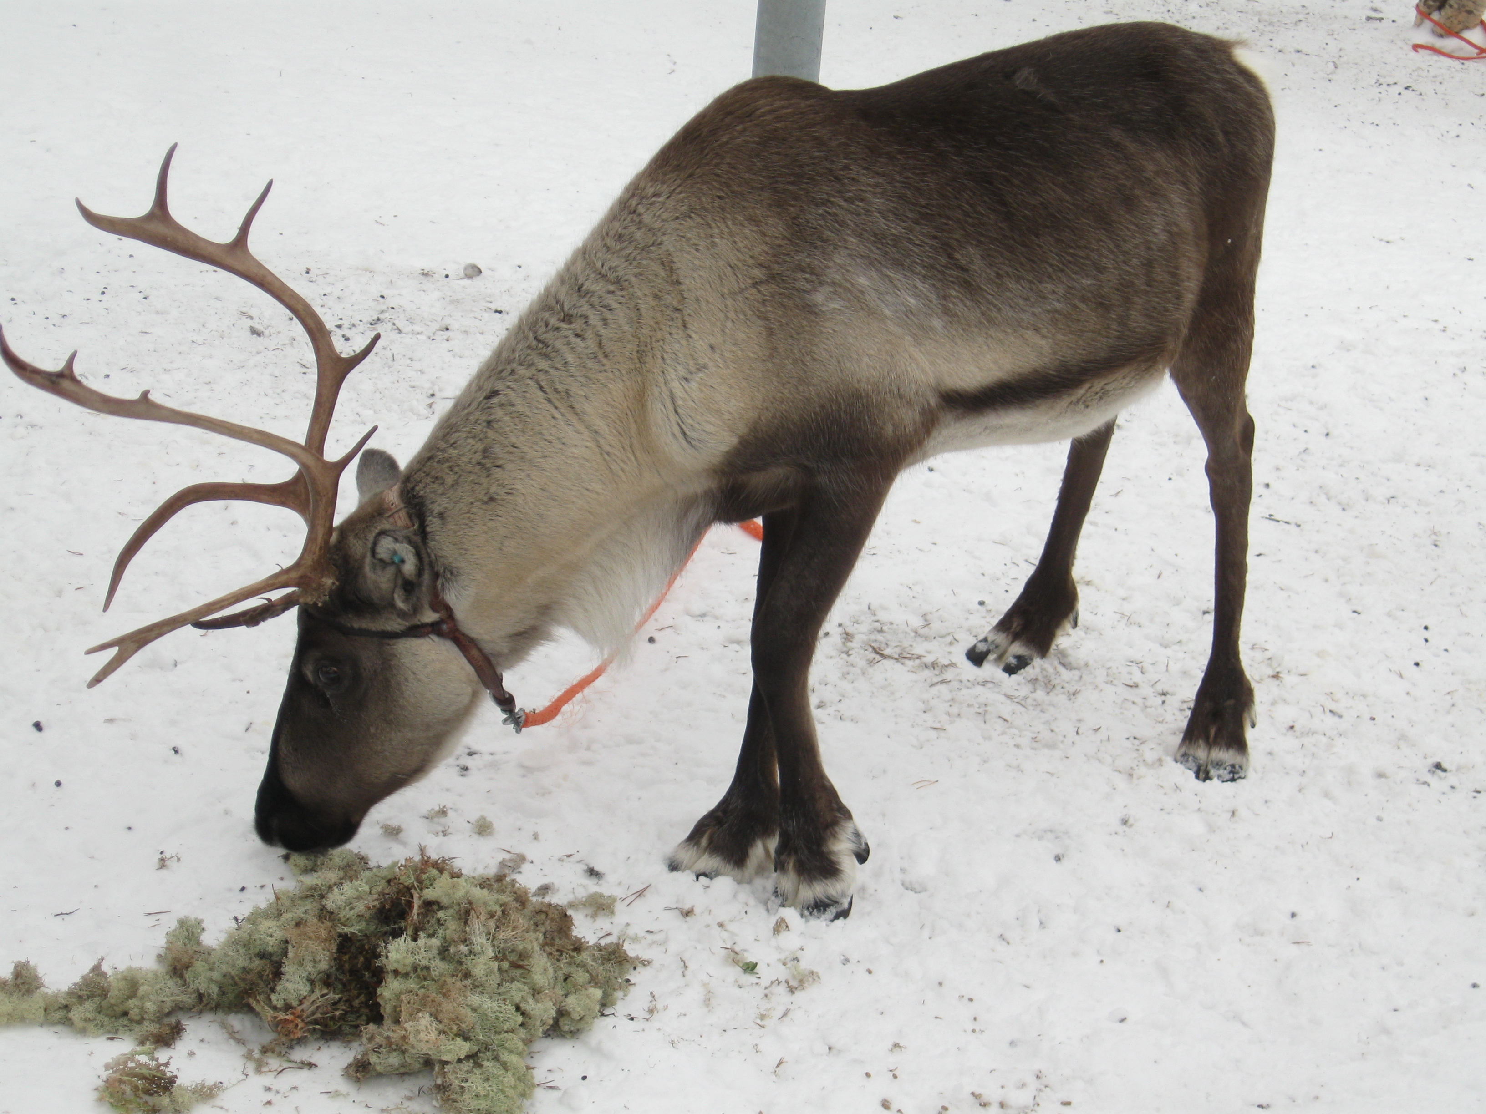

Slide 18
Rozdelenie sámskych jazykov
Severná sámčina – západné a východné nárečie. Západné – najsevernejšie oblasti Švédska a SZ Nórska, východné – Fínsko a stredný sever Nórska.
Hranica prechádza približne medzi mestami Ennöntekiö – Fínsko a Kautokeino – Nórsko.
Nárečia sú si vzájomne zrozumiteľné.
SsamV – mun, SsamZ – mon (ja)
Johan Turi : Muitalus sámiid birra (1910) – v záp.nárečí

Slide 19
Severná sámčina
Najrozšírenejší sámsky jazyk
Približne 30 000 hovoriacich, z toho asi 7 000 na území Fínska
Hranice jej územného rozšírenia – na juhu mesto Sodankylä vo Fínsku (mapa), v Nórsku mesto Kaitum na západe a Neiden na východe.
Prvá gramatika 1748 – pastor Knut Leem a 1781 veľký sámsko-latinsko-dánsky slovník

Slide 20
Fonetika a fonológia
Výslovnosť pomerne nepravidelná
Hlavný prízvuk na prvej slabike, v dlhších slovách na každej nepárnej vedľajší prízvuk
Zvláštne fonetické javy – prídychy – napr. ak je slovo zakončené na –t, hláska sa nevyslovuje, ale miesto nej prídych.
Interdentálne hlásky - Đđ (ako anglické the), Ŧŧ – ako anglické think.
Mäkkopodnebné záverové n – Ŋŋ
Mäkké hlásky – š,ž,č, - Nils Stockfleth 1840

Slide 21
Gramatika
Je pomerne komplikovaná a nepravidelná
Výrazným javom je striedanie stupňov medzi tromi kategóriami slov – nepravidelné – spolu 175 skupín
Mená – šesť pádov (NOM, GEN-AK, ILL, LOK, KOM, ESS)
Slovesá – tri čísla, okrem SIN a PL aj duál
Štyri spôsoby – podobne ako vo fínčine (indikatív, imperatív, kondicionál, potenciál)

Slide 22
Status severnej sámčiny dnes
Zrejme najlepšie emancipovaný sámsky jazyk
Rozsiahla literárna tvorba, umelecká aj faktografická
Mnohé severosámske inštitúcie – divadlá, rádiostanice, noviny, spravodajstvo vo fínskej televízii po sámsky – Oððasat
vydavateľstvo DAT v Nórsku, sámsky parlament v Inari (Sajos),
Inštitút sámskeho jazyka a kultúry Giellagas na univerzite v Oulu
Najčastejšie vyučovaný sámsky jazyk (možnosť študovať aj na MU ☺ )

Slide 23
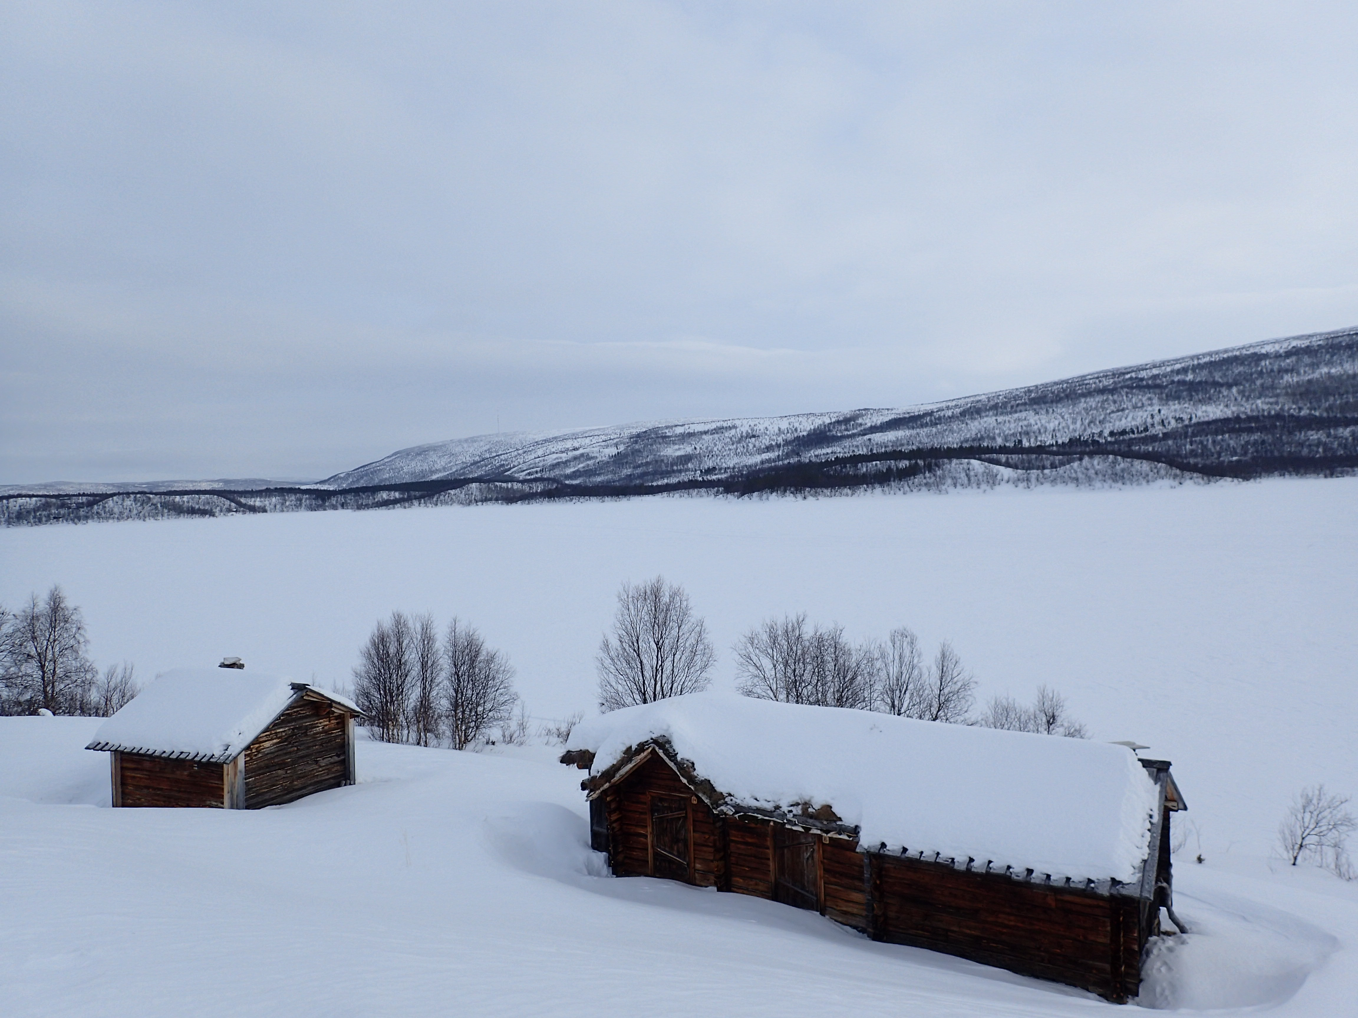

Slide 24
Inarská sámčina
Patrí k východosámskym jazykom
V okolí jazera Inari na severe Fínska
Do 300 hovoriacich
Považujú sa za najpôvodnejších Sámov na území Fínska
Hlavnou obživou bol rybolov, chov sobov v menšom
Inarská sámčina je ťažko zrozumiteľná pre severných i skoltských Sámov

Slide 25
Písomné pamiatky
1854 – Elias Lönnrot – článok „Über den Enare-Lappischen dialekt“, prvé pojednanie o inarskej sámčine
1859 – E.W. Borg - prvý šlabikár (Anar sämi kiela Aapis kirje) a katechizmus (Ucca Katkismus) v inarskej sámčine
Hlavný kodifikátor súčasného jazyka – Lauri Itkonen, preložil viaceré náboženské diela do inarskej sámčiny
Vlastný preklad biblického textu až v roku 1973 Prvý list svätého apoštola Petra, prel. Matti Morottaja
V základných školách v oblasti výuka inarskej sámčiny od 80.rokov 20.storočia

Slide 26
Jazykové črty
Fonetika – podobne ako severná sámčina, okrem toho Â â – uzatvorené A, približne ako v anglickom člene a bed, a pen...
Slovná zásoba : Ryba – FIN kala – Ssam guolli – Isam kyeli, mačka – FIN kissa, Ssam bussá, Isam kissá.
Gramatika – podobne ako v severnej sámčine, pridané pády v menách – abesív, partitív, oddelený akuzatív

Slide 27
Skoltská sámčina
Na území Fínska a Ruska
Asi 350 hovoriacich
V 20.storočí dosť upadala, neskôr snaha o jej záchranu a znovuzrodenie
Skoltských Sámov pre ich odlišnosti často neakceptovali ani iné sámske skupiny
Dôležitosť fenoménu kielipesä – „jazykové hniezdo“ – napríklad v Suonikylä ( v minulosti významná sámska obec), Sevettijärvi atď.
Spomedzi sámskych jazykov na území Fínska sa najviac líši od severnej sámčiny a fínčiny

Slide 28
Zvláštnosti
Fonetika – viacero foném, ktoré sa inde nevyskytujú - Ǩ ǩ (približne ť), Ǧ ǧ (ď), Õ õ (asi ako estónske uzavreté „o“) a podobne
Rovnako ako inarská sámčina 9 pádov, akuzatív a genitív v podstate splývajú
Slovesá – ku štyrom tradičným časom pribúda optatív (špecifická forma imperatívu)
Spisovný jazyk bol kodifikovaný až v 70.rokoch 20.storočia na základe nárečia oblasti Suonikylä
Literárny jazyk : prvá modlitebná knižka až 1983, umelecká literatúra v 80.-90.rokoch 20.stor.
Ssam – eadni, Sksam – jeä´n´n, Ssam – bussá – Sksam - kaass

Slide 29
Sámske jazyky v Rusku
Kildinská sámčina – v strednej časti Kolského polostrova
Asi 350 hovoriacich
Spisovný štandard v 30.rokoch 20.storočia
Veľmi ťažký osud za ZSSR – kolektivizácia, industrializácia, strata tradičného živobytia, nepriatelia štátu, popravy a väzenie
Sámčina len v rámci rodiny alebo ako pracovný jazyk pri chove sobov
V 90.rokoch dve zbierky básní simultánne v severnej a kildinskej sámčine

Slide 30
Sámske jazyky v Rusku
Terská sámčina – východ polostrova Kola
Najoptimistickejšie odhady 20 hovoriacich
Používajú na zapisovanie striedavo cyriliku a latinku
Presah aj skupiny skoltských Sámov
Akkalská sámčina – v súčasnosti už zaniknutá, po násilnej smrti posledných hovoriacich 2005

Slide 31
Sámske jazyky vo Švédsku
Po severnej sámčine je významná Lulejská sámčina – asi 1600 hovoriacich, 3 hlavné nárečia
Je vzdialene zrozumiteľná so severnou sámčinou
Bola materinským jazykom Larsa Leviho Laestadia
V pravopise preberá niektoré znaky zo švédčiny – napr. Æ, Å...
Sedem pádov, optatív
Ortografia ustálená až v roku 1983, základy z roku 1890
1811 – prvý úplný preklad biblie do sámčiny, Per Fjellström, lulejská a severná sámčina

Slide 32
Sámske jazyky vo Švédsku
Ďalšie sámske jazyky – umejská a pitejská sámčina – len niekoľko desiatok hovoriacich, minimum literárnych diel
Umejská sámčina – dôležitá úloha na začiatku vzdelávania Sámov, oblasť Lycksele
1873 – maďarský výskumník Jozséf Budenz – Sámovia vo viedenskom cirkuse – prvýkrát odlíšená umejská sámčina
Dve základné nárečia umejskej sámčiny – menšia miera striedania stupňov

Slide 33
Južná sámčina
Uplatňuje sa najmä v Nórsku, menej vo Švédsku
Oblasti Trondelagen, vo Švédsku kraje Jämtland a Västerbotten
Pomerne životaschopná – do 600 hovoriacich
Základy spisovného jazyka – pastor Per Fjellström, v 18.storočí
Množstvo lexikálnych výpožičiek zo švédčiny

Slide 34
Zaniknuté sámske jazyky
Akkalská sámčina (začiatok 21.storočia)
Kemijská sámčina (19.storočie)
1648 – Johannes Tornaeus: Manuale Lapponicum – úryvky zo SZ, NZ, cirkevné hymny a piesne.
Dohady o existencii sámskych jazykov na území severnej Karélie, žiadne záznamy
Zapísaných pamiatok žiaľ minimum, väčšinou útržky
Kemijská S – preklad Otčenáša a dva joiky
Sámska lexika a etymológia prítomná v miestnych názvoch

Slide 35
Mestskí Sámovia
Napr. vo Fínsku „kaupunkisaamelaiset“
Žijú v metropolách severských krajín, sú plne asimilovaní
Na prvý pohľad nerozoznateľní
Zachovávajú si tradície a jazyk
Vytvorené komunity a organizácie
Prezentujú sa na výročné sámske dni
Uchovávajú si hrdosť na sámsky pôvod

Slide 36
Literárna tvorba Sámov
Sámska literatúra spája ľudovú slovesnosť s európskou naratívnou tradíciou
Najvýznamnejší spisovatelia patria k skupine severných Sámov
V minulosti dominancia lyriky, apologetické tendencie, neskôr presun k osobným motívom, rozvoj prózy a divadla
Nils-Aslak Valkeapää, o.i. autor sámskeho „národného eposu“ Beaivvi Áhčažan (Slnko, môj otec). Všestranný umelec. Prepojenie umení. Zomrel 2001
Kirsti Paltto, básne a séria noviel Pas sa spokojne, sob môj a Utekaj, malý lišiak!

Slide 37
Literárna tvorba Sámov
Jovnna Ánde Vest – Árbolaččat (Dedičia)
Ellen Marie Vars – Kátja (kritika internátnych škôl pre sámske deti)
Významní lyrici – Rauni Magga Lukkari, Synnöve Persen, Hans Aslak Guttorm, Niilas Holmberg
Kriminálne príbehy – Eino Guttorm
Harald Gaski – umelecká aj faktografická tvorba, antológia sámskej literatúry v angličtine In the Shadow of Midnight Sun
Olavi Paltto – súčasná tvorba, otázky nezakorenenosti, imigrácie, krízy identity...
Sámske divadlo Beaivváš

Slide 38
Sámske inštitúcie
Sámske parlamenty – Inari, Karasjoki, Kiruna, Ennöntekiö
Sámske centrum v Kautokeino
Univerzita v Oulu – Giellagas-instituuti
Univerzita v Tromsø – výuka južnej a severnej sámčiny
Univerzita v Helsinkách – výuka severnej sámčiny
Arcticum, Rovaniemi
Sámske múzeum SIIDA v Inari – rozsiahla publikačná činnosť
Sámske múzeá v Alte, Jokmokku
Kielipesät – Skoltskí Sámovia

Slide 39
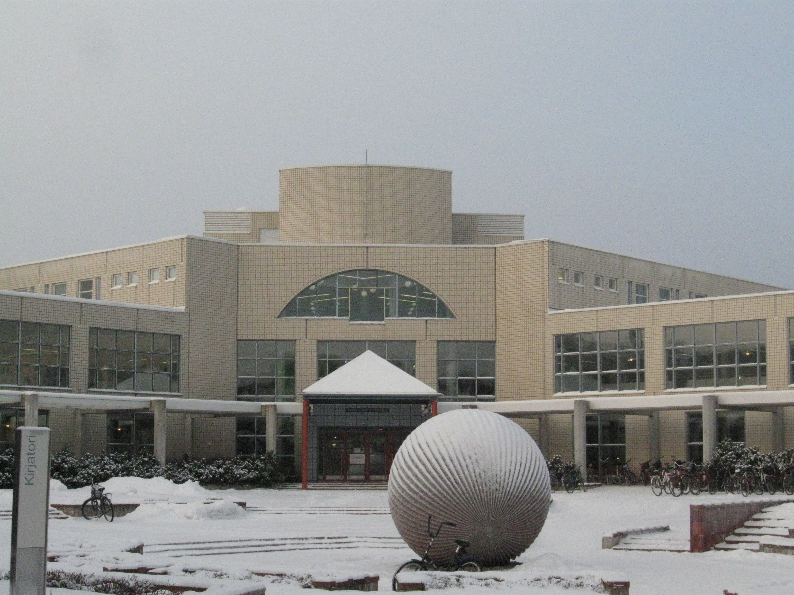

Slide 40
Odporúčaná literatúra
HINGAROVÁ, Vendula, Alexandra HUBÁČKOVÁ a Michal KOVÁŘ (eds.). Sámové (The Sami): Jazyk, literatura a společnost (Language, Literature and Society). Červený Kostelec: Pavel Mervart, 2009.
GASKI, Harald. In the Shadow of the Midnight Sun. 1. Karasjoki: Davvi Girji, 1996.
HIRVONEN, Vuokko. Voices from Sapmi: Sami Women´s Path to Authorship. Vaasa: DAT, 2008.
LEHTOLA, Veli-Pekka. Saamelais-kiista: Sortaako Suomi alkuperäiskansaansa?. Helsinki: Into, 2015. ISBN 978-952-264-458-9.
KOVÁŘ, Michal, ed. Psaní je práce lenochů: Moudrosloví Laponska. 1. Praha: Pavel Mervart, 2016. ISBN 978-80-7465-202-8.
LEHTOLA, Veli Pekka. Saamelaiset: Historia, yhteiskunta, taide. 2.dopl.vyd. Inari: Puntsi, 2015.

Slide 41
Ďakujem za pozornosť ☺

